Slide 1

第一章 绪 论
Chapter1 Preface

Slide 2
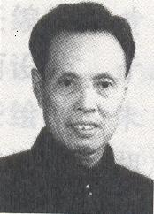
刘鸿文 浙江大学教授。长期从事固体力学教学工作。曾任教育部教材编审委员会委员，国家教委（教育部）工科力学课程教学指导委员会主任委员兼材料力学课程教学指导组组长。
著作有:《材料力学》,《高等材料力学》,《板壳理论》,《材料力学教程》,《材料力学实验》,《简明材料力学》等.
《材料力学》第二版于1987年被评为全国高等学校优秀教材获国优奖.《材料力学》第三版于1997年获国家级教学成果一等奖，并获国家科技进步二等奖.

Slide 3
第一章 绪 论 (Preface)
引言(Introduction)
§1-1 材料力学的任务及研究对象(The
tasks and research objects of mechanics
of materials)
§1-2 变形固体的基本假设(The basic assumptions of deformable body )
§1-3 力、应力、应变和位移的基本概念
( Basic concepts of force、stress、 strain and
displacement)
§1-4 杆件变形的基本形式 (The basic forms of deformation)
Notes:
＼

Slide 4
引 言
20世纪以前,在力学知识的积累、应用和完善的基础上,逐渐形成和发展起来的蒸汽机、内燃机、铁路、桥梁、舰船、兵器等大型工业推动了近代科学技术和社会的进步.

Slide 5

17世纪前后

Slide 6
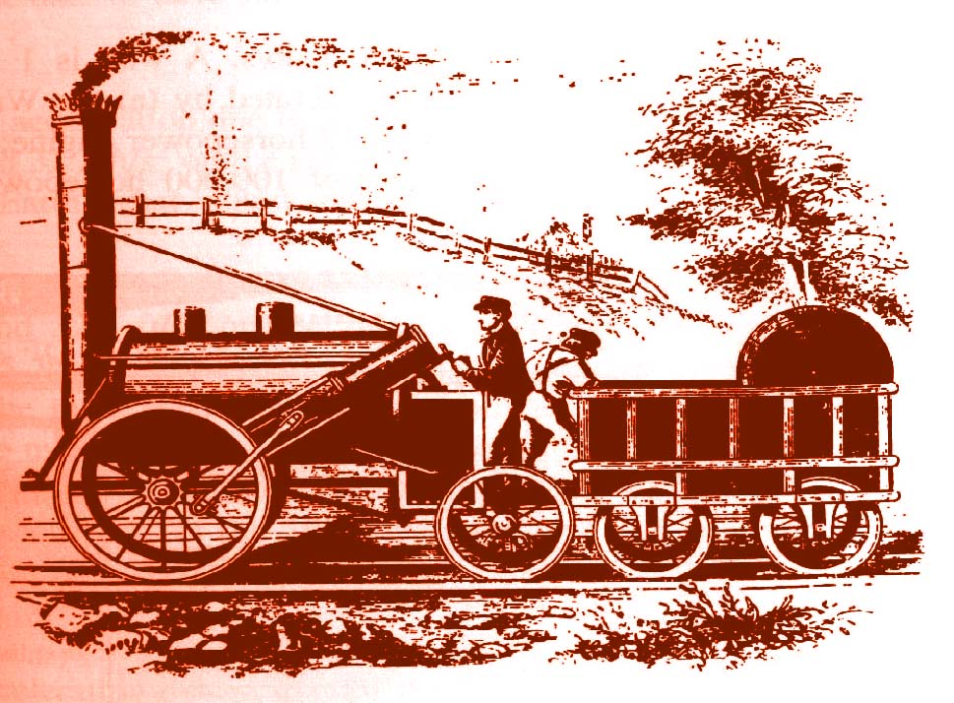

Slide 7
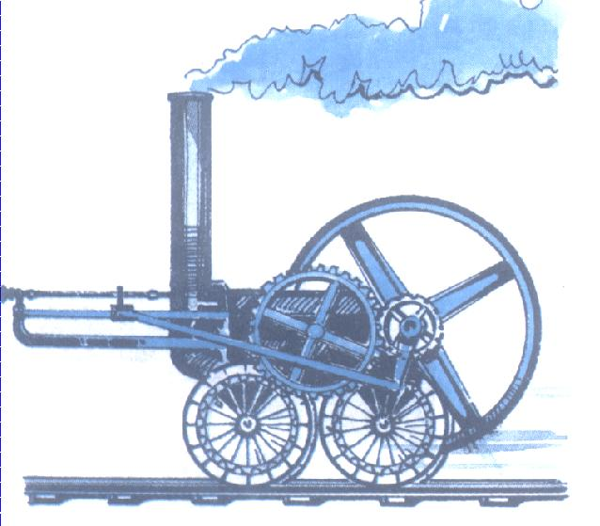
19世纪初

Slide 8
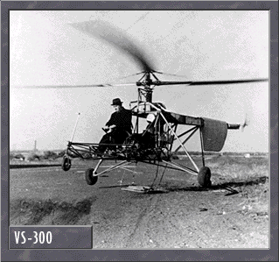


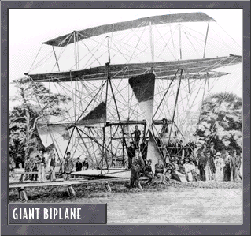
扑翼飞机
巨大双翼飞机

Slide 9

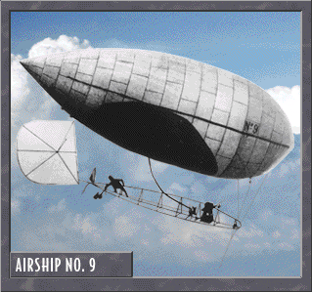

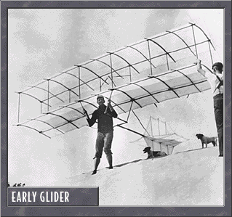
滑翔机
飞艇

Slide 10

我国祖先的功绩
跨度37.02米，
全长50.83米
世界上最古老的拱桥

Slide 11

应
县
木
塔
塔高65.86米，距今已有近前年历史，虽然历经近前年的风雨侵蚀和多次地震、炮击的重创，至今仍巍然耸.
用现代力学的观点看，构件的受力特性都较好。
建于1056年
山西应县佛宫寺

Slide 12



Slide 13
20世纪产生的、诸多高新技术，如高层建筑、大跨度悬索桥、海洋平台、精密仪器、机器人、高速列车以及大型水利工程等许多重要工程更是在力学指导下得以实现，并不断发展完善的。

Slide 14

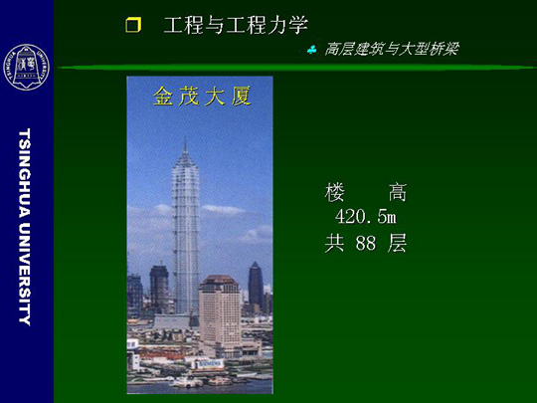

高层建筑

Slide 15

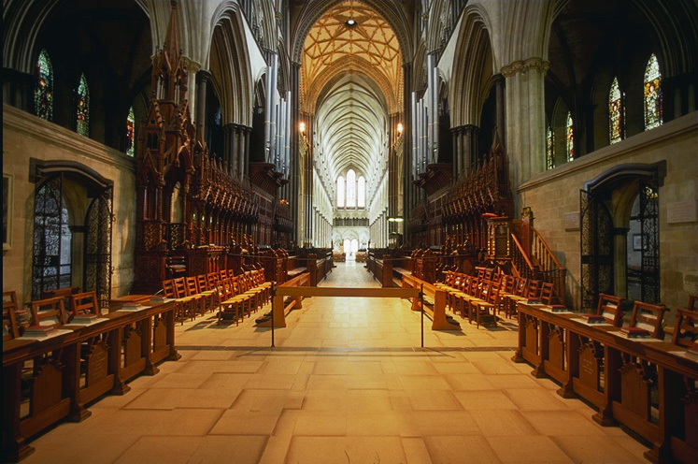
高层建筑

Slide 16

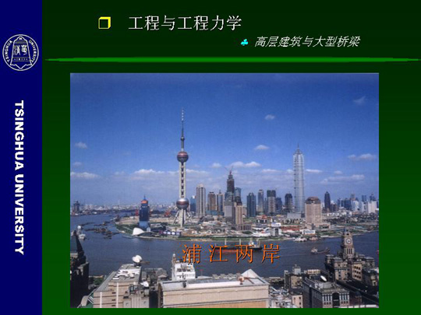
高层建筑

Slide 17
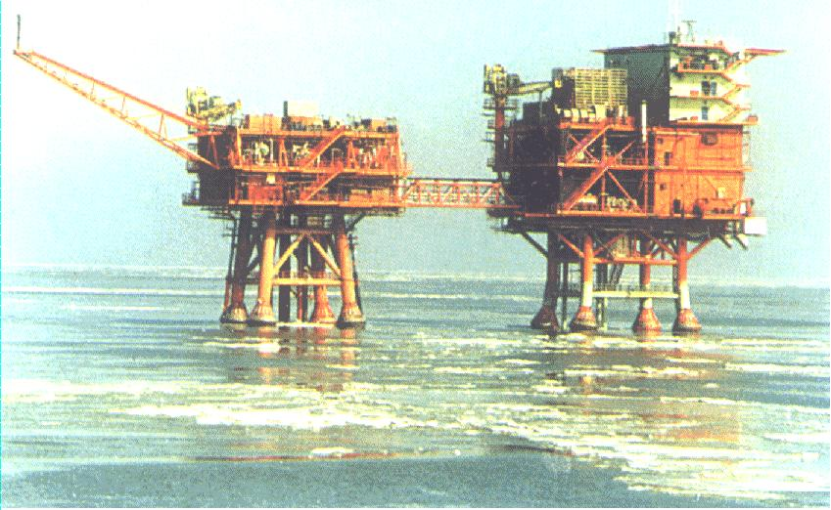

海洋石油钻井平台

Slide 18


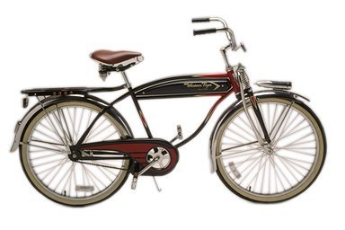
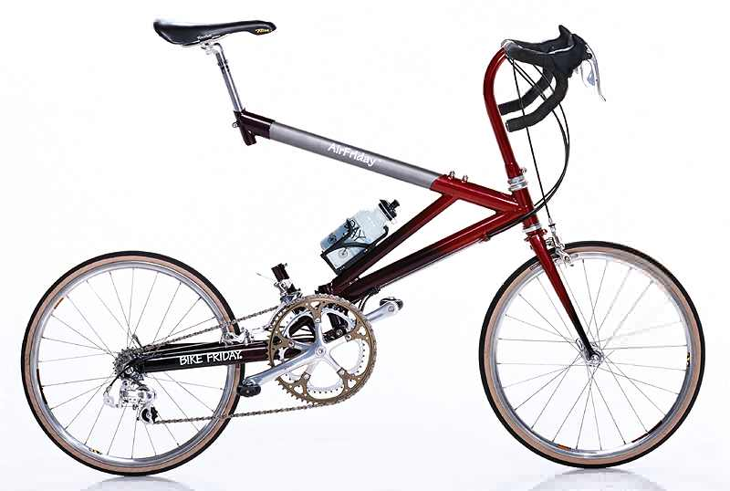

车辆与机械

Slide 19
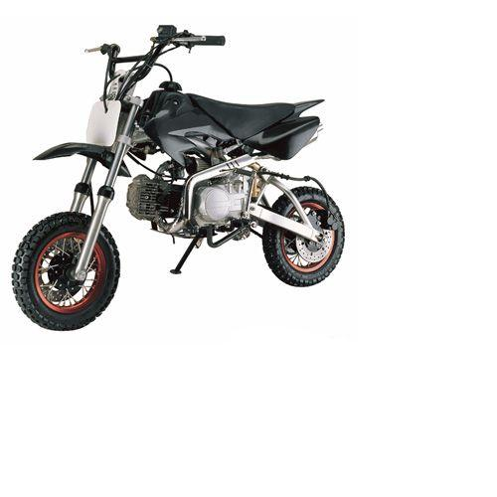


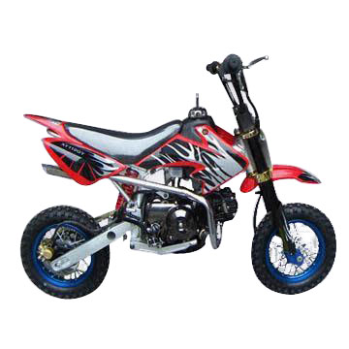
车辆与机械

Slide 20

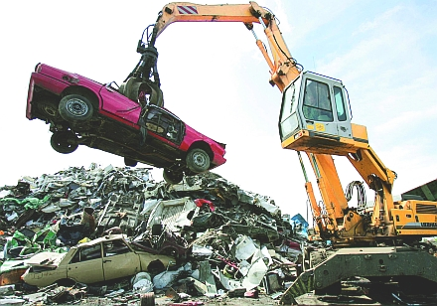
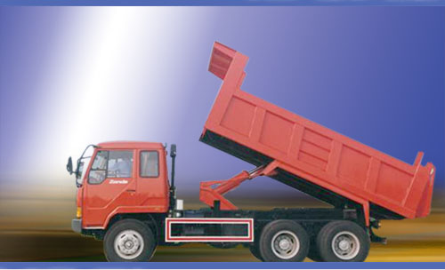
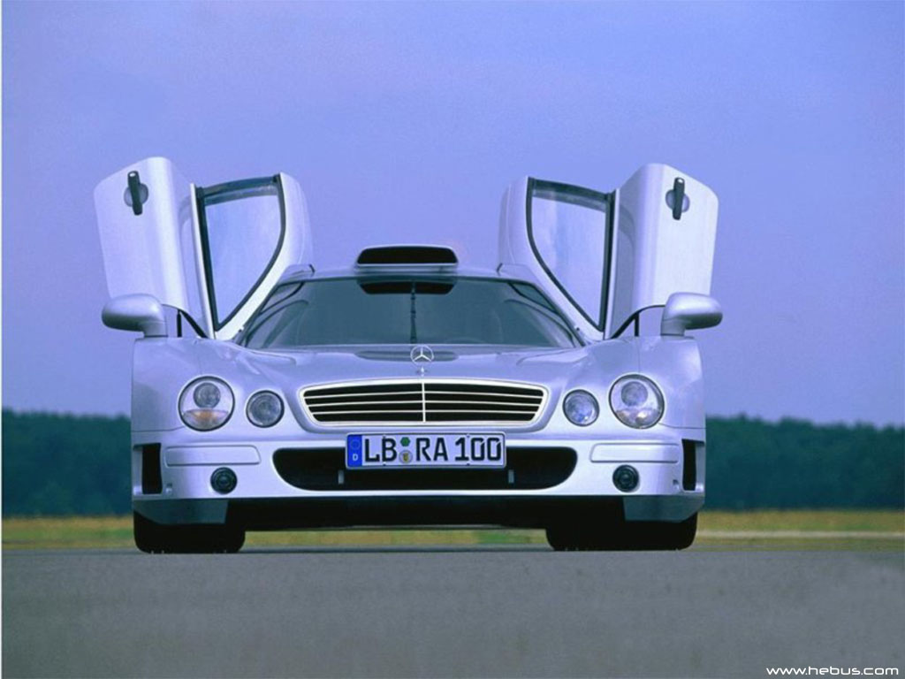
车辆与机械

Slide 21

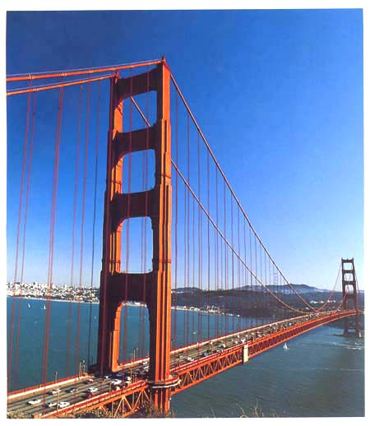

道路与造桥
桥 梁
美国金门大桥
（悬索桥，1280米）

Slide 22
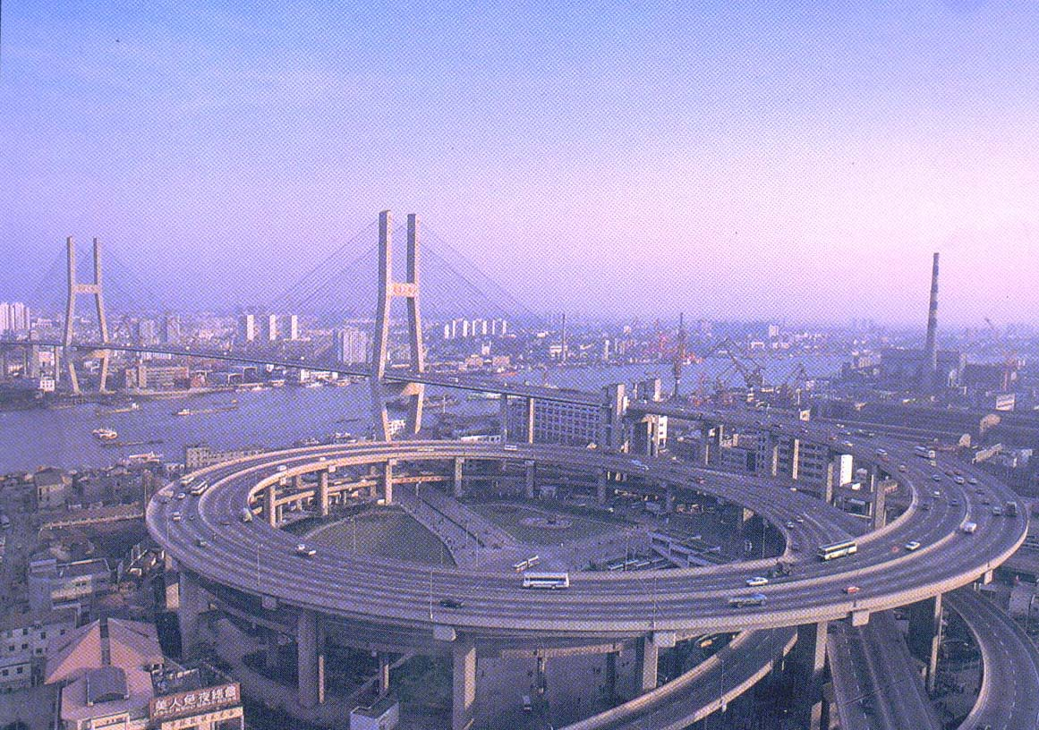


我国著名桥梁
南京长江大桥
上海南浦大桥
澳 门 桥

Slide 23
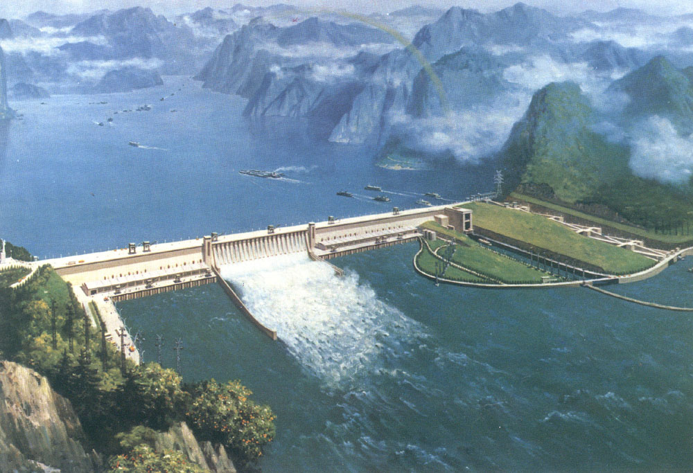
大型水利工程设施

Slide 24
大量中、外力学专家为力学的发展
作出了突出的贡献，这里只简单介绍部
分力学专家.

Slide 25
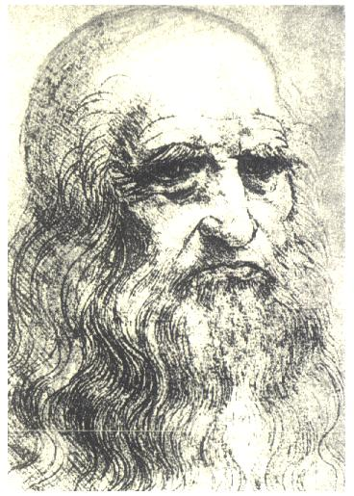
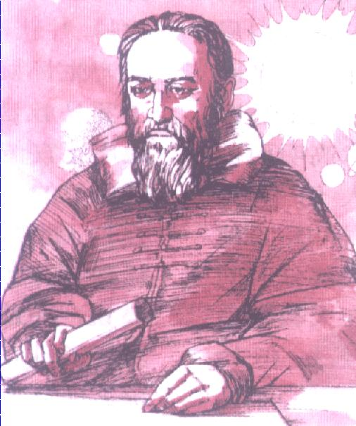
达芬奇说：“力学是数学的乐园，因为我们在这里获得了数学的果实.”
达芬奇
伽利略
伽利略创建了材料力学

Slide 26
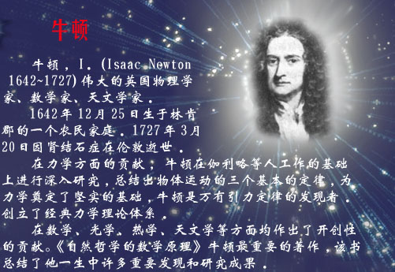

Slide 27
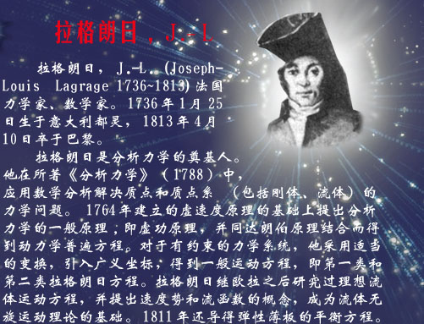

Slide 28
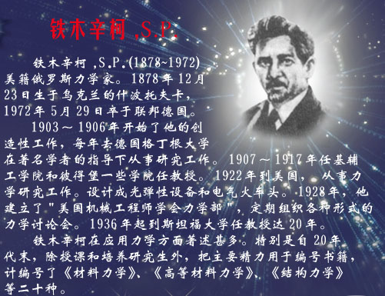

Slide 29
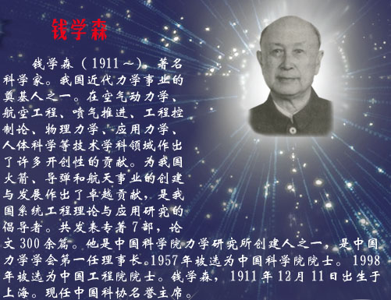

Slide 30
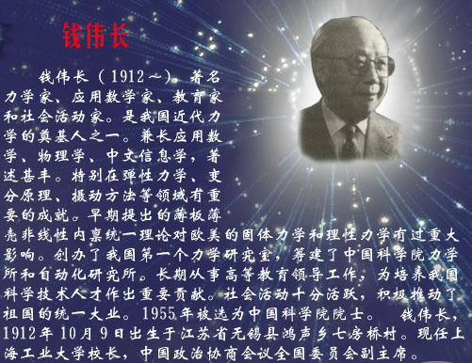

Slide 31
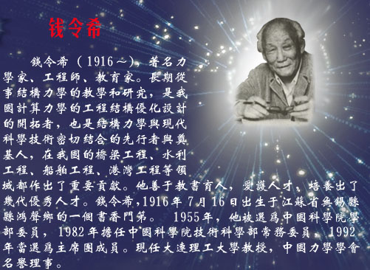

Slide 32


Slide 33
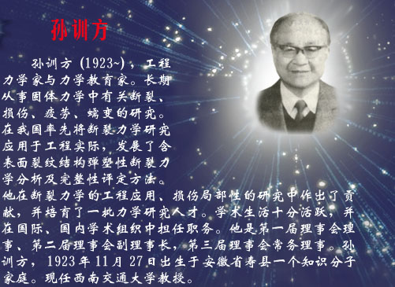

Slide 34
§1-1 材料力学的任务及研究对象
The tasks and research objects of mechanics of materials
一、任务 (task)
材料力学是研究构件承载能力的一门学科。
强度（strength)
承载能力
(carrying
capacity )
刚度（stiffness)
稳定性（stability)

Slide 35
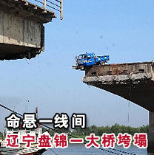
1.强度（strength)
构件抵抗破坏的能力

Slide 36
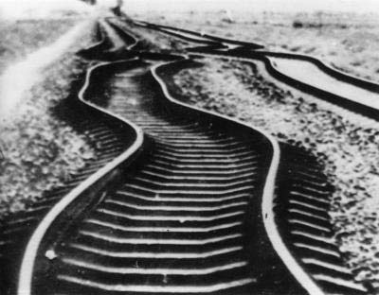

2.刚度 构件抵抗变形的能力.
(stiffness):

Slide 37
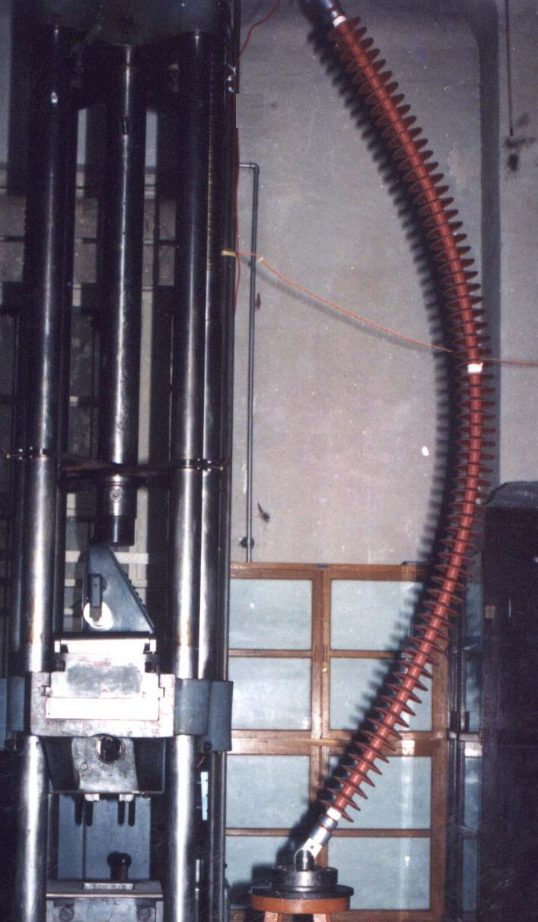
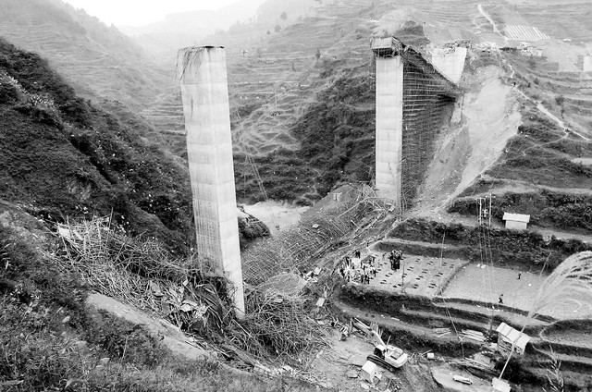
材料力学的任务
3.稳定性（stability):
构件保持原有平衡状态的能力
在满足强度、刚度、稳定性的要求下，以最经济的代价，为构件确定合理的形状和尺寸，选择适宜的材料，而提供必要的理论基础和计算方法。

Slide 38
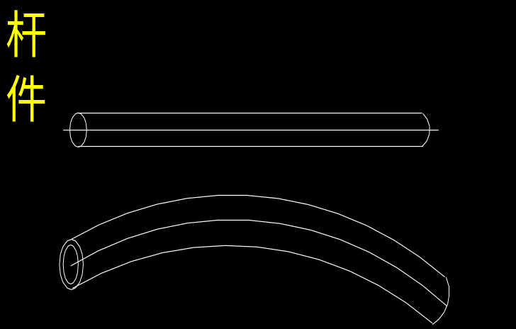


二、研究对象(research objects)
(bar)
1.构件(element)
2.构件的分类
(classification of elements)
块体(body)
板(plate)
壳(shell)

Slide 39
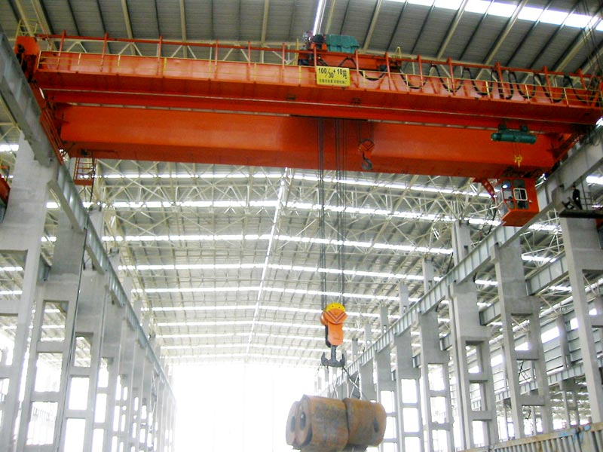
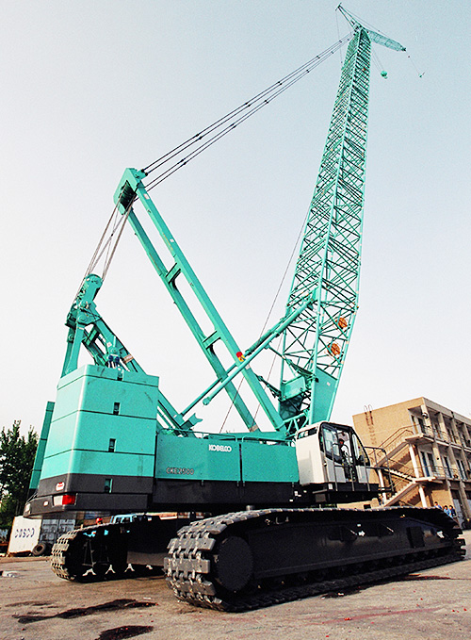
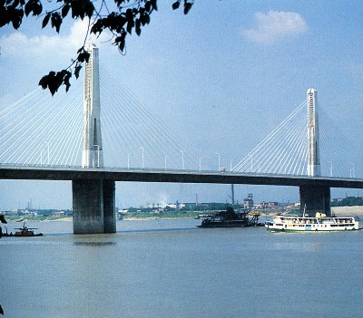
材料力学以“梁、杆”为主要研究对象（the main research objective in mechanics of materials include axially-loaded bars, shafts, beams, and columns)

Slide 40

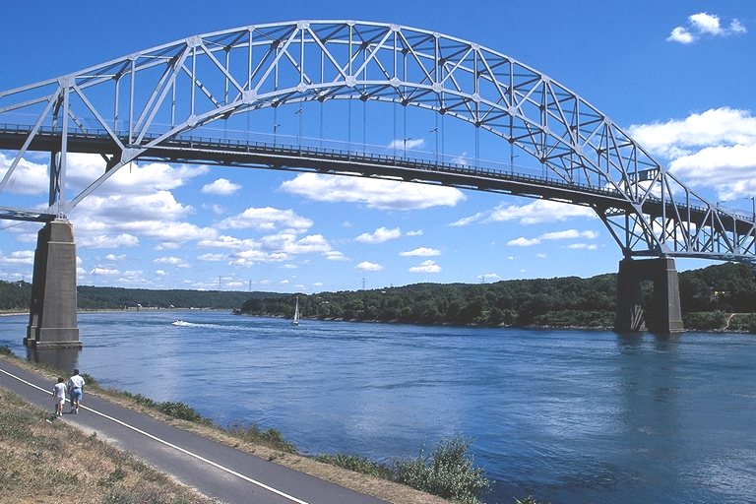
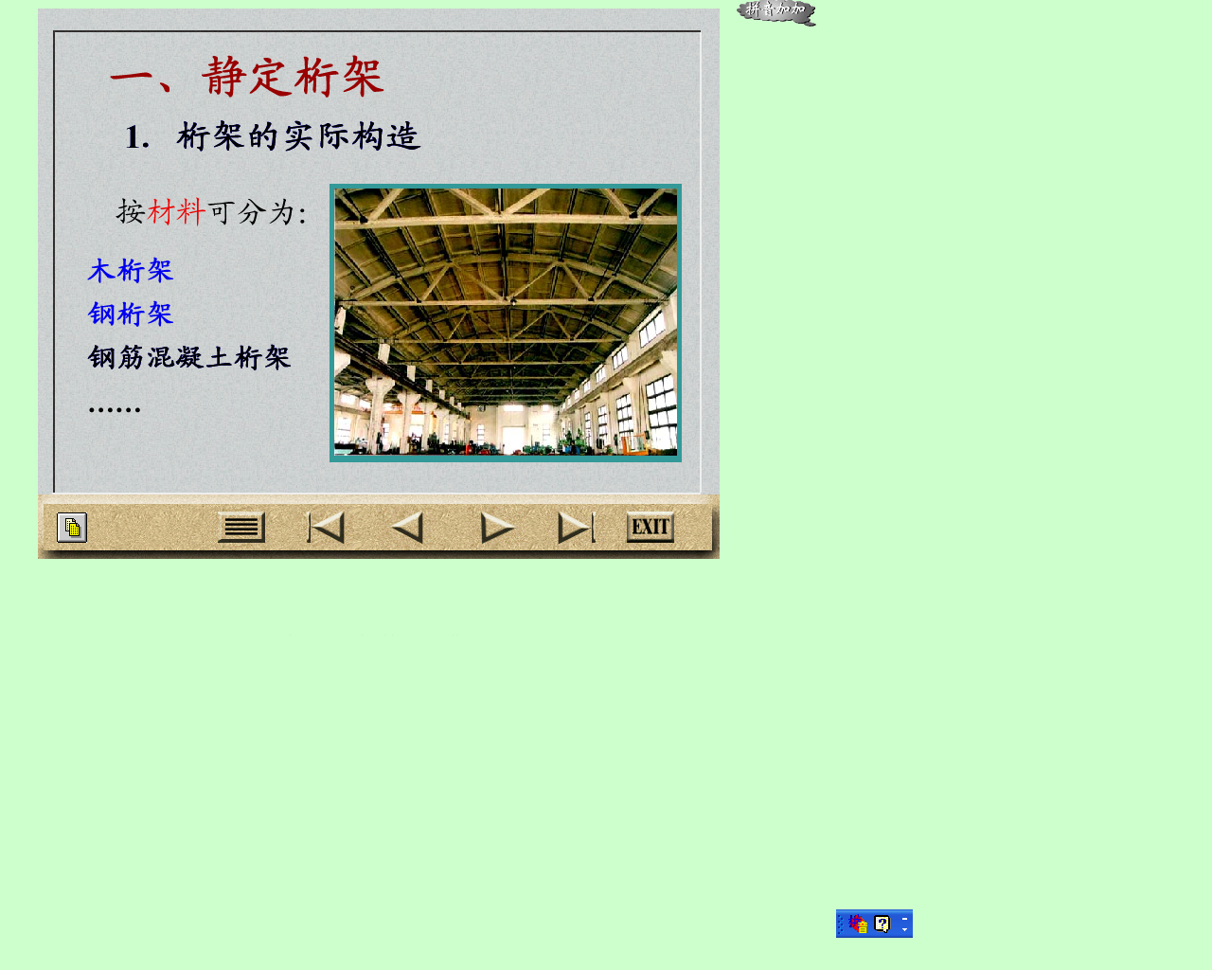
        工程中多为梁、杆结构

Slide 41
§1-2 变形固体的基本假设
(The basic assumptions of deformable body )
一、连续性假设 (continuity assumption)
物质密实地充满物体所在空间，毫无空隙。
二、均匀性假设（homogenization assumption)
物体内，各处的力学性质完全相同。
三、各向同性假设（isotropy assumption)
组成物体的材料沿各方向的力学性质完全相同。
四、小变形假设（neglecting deformation assumption)
材料力学所研究的构件在载荷作用下的变形与原始尺寸
相比甚小，故对构件进行受力分析时可忽略其变形。

Slide 42
§1-3 力、应力、应变和位移的基本概念
( Basic concepts of force, stress, strain, and displacement)
一、外力（external force)
体积力 （body force)
集中力(concentrated force)
1. 按作用方式分
表面力
(surface force )
分布力(distributed force)
静载荷（static load)
2. 按随时间变化分
交变载荷（alternate load)
动载荷
(dynamic load)
冲击载荷（impact load)

Slide 43
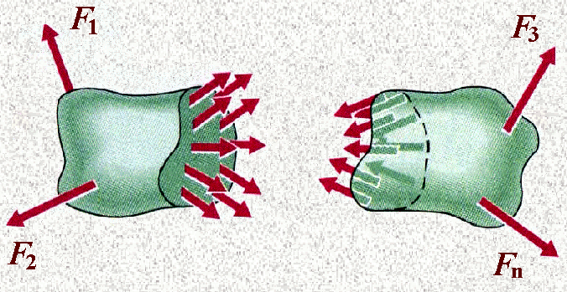
二、内力（internal force)
1.定义： 指由外力作用所引起的、物体内相邻部分之间相互作用力（附加内力）。

Slide 44
2. 内力的求法 —— 截面法 (method of sections )
步骤 (procedures for analysis)
① 截开
在所求内力的截面处，假想地用截面将杆件一分为二.
m
m

Slide 45
m
m
m
m
m
m
②代替
任取一部分，其弃去部分对留下部分的作用，用作用在截
面上相应的内力（力或力偶）代替.

Slide 46
m
m
m
m
m
m
③平衡
对留下的部分建立平衡方程，根据其上的已知外力来计算杆在截开面上的未知内力（此时截开面上的内力对所留部分而言是外力）.

Slide 47
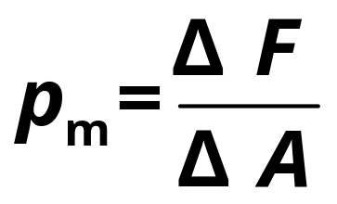
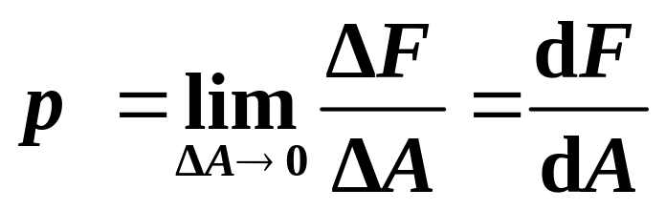
三、应力（Stress)
1.定义 (Definition)：由外力引起的内力的集度
2. 应力(Stress)
①平均应力
ΔF
M
②全应力（总应力）
ΔA

Slide 48
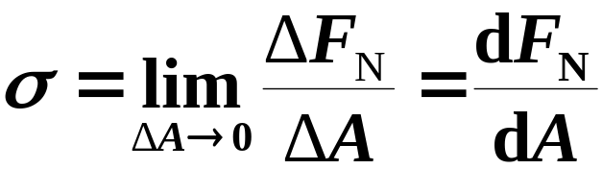
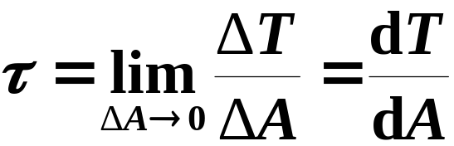
③全应力分解为
垂直于截面的应力称为“正应力” (The stress acting normal to section is called the Normal Stress)
p
τ
σ
M
位于截面内的应力称为“切应力”(The stress acting tangent to section is called the Shear Stress)

Slide 49

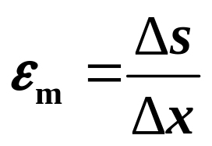





四 、变形和位移（deformation and displacement)
1.变形（deformation）
在外力作用下物体形状和尺寸发生改变
2.位移（ displacement）
变形前后物体内一点位置的变化
3.应变 （strain)
度量构件一点处的变形程度
平均线应变
（mean normal strain)

Slide 50
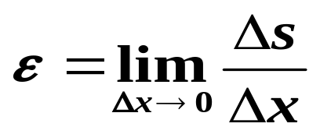


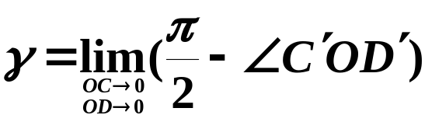




线应变 (normal strain)
角应变 （shearing strain)
D
D′
C′
O
C

Slide 51
§1-4 杆件变形的基本形式
(The basic forms of deformation)
1.轴向拉伸和压缩(axial tension and compression)
F
F
F
F
轴向拉伸
(axial tension )
  (b) 轴向压缩
(axial compression)

Slide 52

2.剪切(shear)
3.扭转(torsion)
F/2
F/2
M_{e}
M_{e}
F
4.弯曲 (bending)
M
M

Slide 53
材料力学是一门很重要的技术基础课，它与机械、土建、航
空、交通水利等工程密切相关，他在基础课和专业课之间起着桥
梁作用.
必须要学好材料力学
(We must study Mechanics of Materials hard)

Slide 54
入门
数学
物理学
理论力学
其他
材料力学
土木工程材料
土木工程结构
结构力学
弹性力学
机械零件
机械原理
其他

Slide 55

第一章结束

